Slide 1
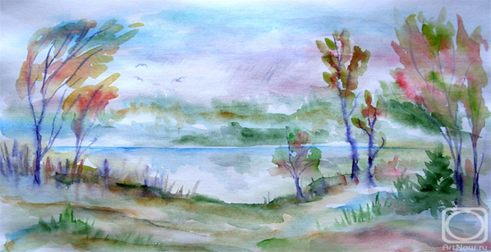
Нетрадиционные техники рисования. «Монотипия»

Slide 2
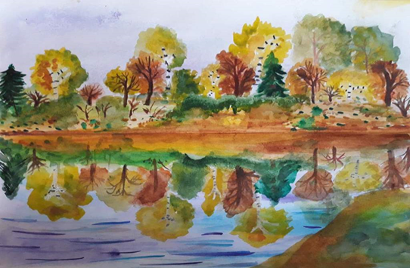
Монотипия (от греческого monos — один, единый и tupos — отпечаток) - это значит уникальный отпечаток в единственном экземпляре, оттиск в зеркальном отображении. Монотипию могут освоить дети дошкольного возраста, печатный осенний пейзаж, букет цветов в вазе, бабочек.
Это простая, но удивительная техника рисования красками (акварелью, гуашью или другой краской). Она заключается в том, что рисунок рисуется на одной стороне поверхности и отпечатывается на другую.

Slide 3
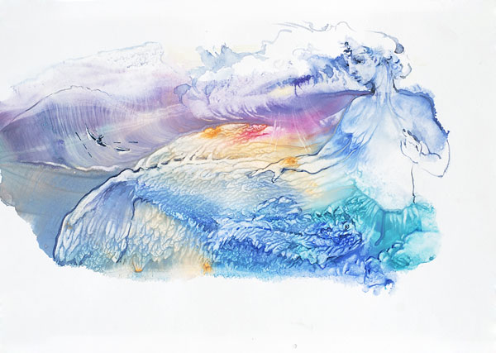
Для рисования в технике «Монотипия» нам понадобится: стекло или плотная бумага любого цвета( глянцевая чтобы не пропускала воду), альбомные листы, гуашевые или акварельные краски, кисти, банка с водой, салфетки.

Slide 4
Задача педагога - пробудить фантазию ребенка, обратите занятие в игру. Монотипия — удивительный жанр, который по существу занимает срединную позицию между живописью и графикой, между искусством и психологией.
Монотипия — это способ свободы самовыражения, это проекция внутреннего мира.

Slide 5
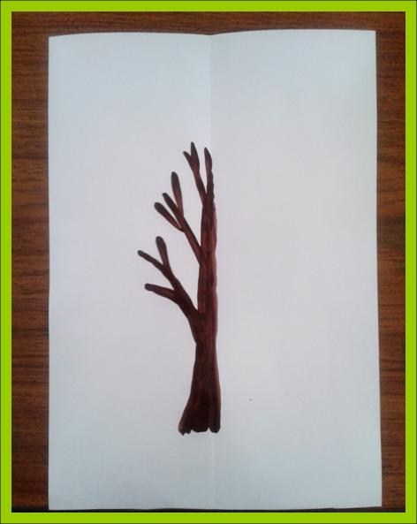
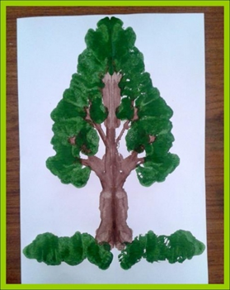
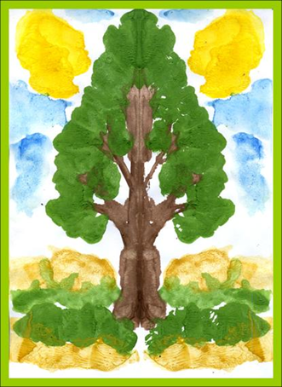
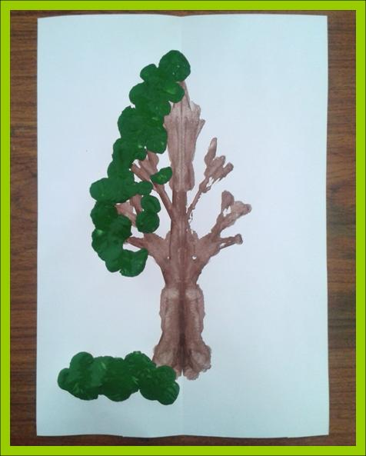
Сегодня мы с вами попробуем нарисовать в технике монотипии дерево, бабочку, пейзаж, натюрморт.
1. Лист бумаги сложить пополам, развернуть.
2. На одной половине листа нарисовать половину изображаемого предмета (ствол дерева) и опять сложить лист бумаги для получения отпечатка.
3. Затем развернуть и нарисовать крону дерева, траву и снова сложить пополам.
4. Разворачиваем и получаем красивое симметричное изображение дерева.

Slide 6
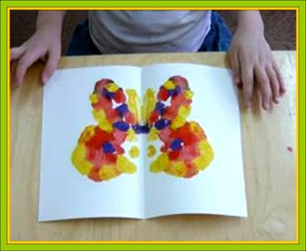
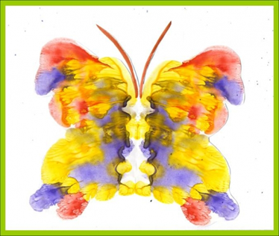
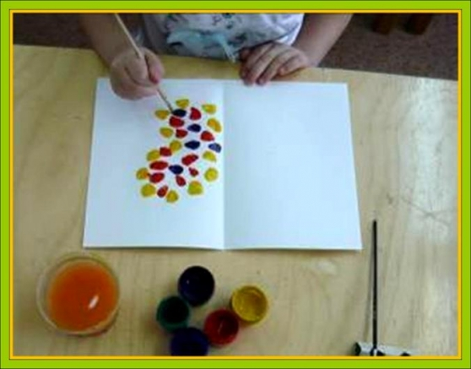
Рисуем бабочку
Лист бумаги сложить пополам. На одну половину листа нанести цветные пятна краски разного цвета.
Лист бумаги опять складываем пополам для получения отпечатка, затем разворачиваем.
3. Недостающие части (брюшко, усики, глаза)-дорисовываем

Slide 7


МОНОТИПИЯ ПЕЙЗАЖНАЯ
1. Лист бумаги сложить пополам.
2. На одной половине листа бумаги нарисовать пейзаж и опять сложить лист для получения отпечатка. Пейзаж надо рисовать быстро, чтобы краски не успели высохнуть.

Slide 8
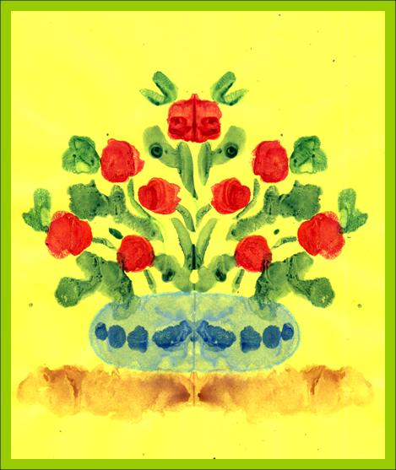
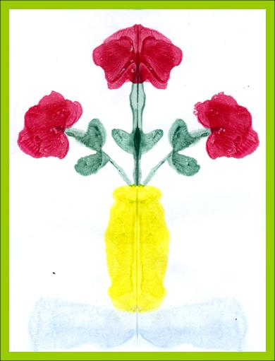
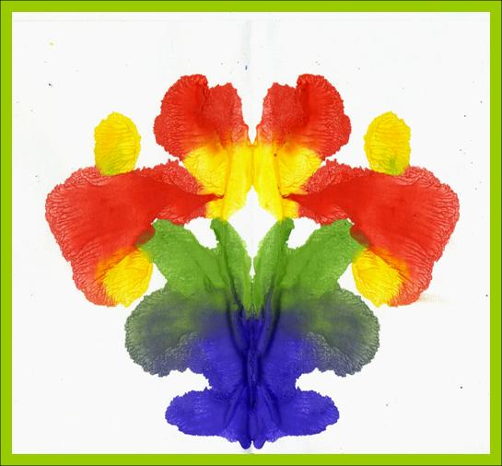
Рисуем натюрморт

Slide 9
На сегодняшний день монотипия – это не только вид творчества, но и особый инструмент, который используют в психологии и педагогике. Подобные занятия положительно влияют на развитие фантазии и пространственного мышления детей. Данная техника сможет благоприятно воздействовать на всех членов семьи. Детям будет интересно работать с разнообразными цветами и угадывать итоговый результат, а взрослые смогут заглянуть вглубь своей души и узнать себя лучше.

Slide 10
Спасибо за внимание!
Желаем творческих успехов!!!

